Slide 1



TUẦN 4

Slide 2
Thứ hai ngày 29 tháng 9 năm 2025
TOÁN
TIẾT 16: LUYỆN TẬP
Giáo viên: Bùi Thị Luận
Lớp: 3B

Slide 3
KHỞI ĐỘNG

Slide 4

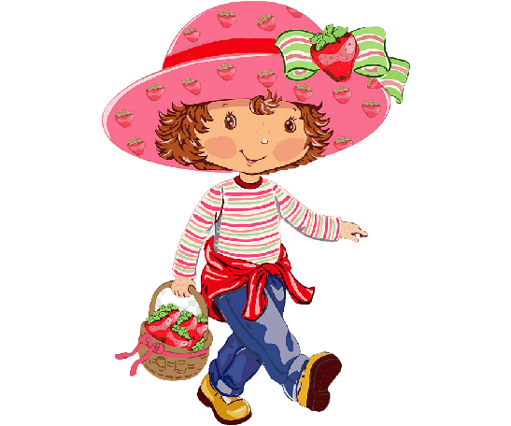

Notes:
Nhấn theo thứ tự từ quả dâu số 1 -> 5.

Slide 5
LUYỆN TẬP

Slide 6
Bài 1
Tính nhẩm
a) 2 x 1 3 x 1 4 x 1 5 x 1
b) 2 : 1 3 : 1 4 : 1 5 : 1

Slide 7

Bài 2
Tính
Mẫu:
1 x 2 = ?
1 x 2 = 1 + 1
1 x 2 = 2
= 4
1 x 3 1 x 4
1 x 6 1 x 5
= 3
= 6
= 5

Slide 8
Nhận xét:
Số 1 nhân với số nào cũng bằng chính số đó

Slide 9
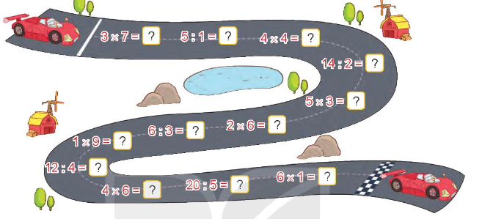
Số?
Bài 3

Slide 10





4
Mỗi trái cây che dấu số nào?
4 x = 8
2
?
12 : = 3
?
?
4
2
2
?
12 : = 3
4
1
2
1
2
25: = 5
5

Slide 11
Vận dụng
- GV tổ chức trò chơi "Ai nhanh, ai đúng".
https://wayground.com/join?gc=61146514
LOGO
https://www.freeppt7.com

